Slide 1
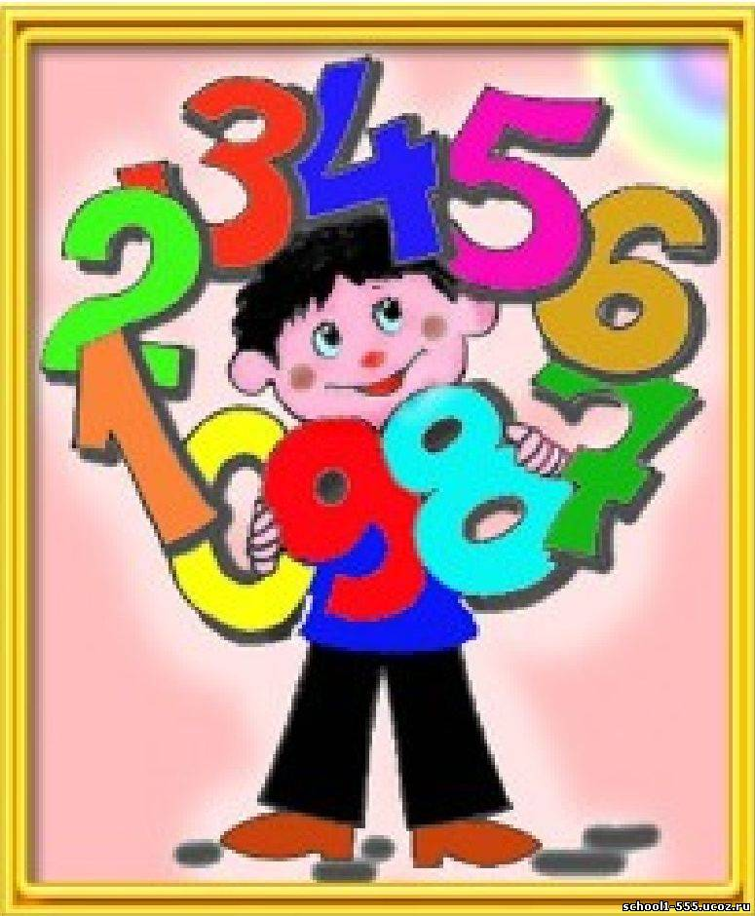
Математика для малышей
Подготовила Кочелева С. Н.

Slide 2

Что нужно для того, чтобы ребёнок вырос любознательным, умным, сообразительным, чтобы мог реализовывать все свои возможности, раскрыть способности?
Необходимо прислушаться к малышу, понять особенности его возраста, оценить его собственные, индивидуальные особенности.

Slide 3
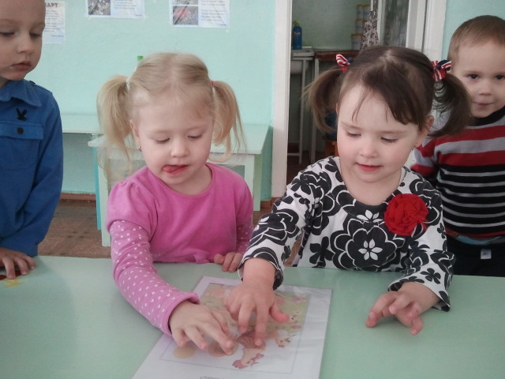
Ранний возраст - важнейший стартовый период жизни человека. Математика должна занимать особое место в интеллектуальном развитии детей, должный уровень которого определяется качественными особенностями усвоения детьми таких исходных понятий, как количество, величина, форма, пространственные отношения.
Отсюда очевидно, что обучение в процессе образовательной деятельности, в повседневной жизни, дидактических играх и упражнениях при условии и наполнения их элементарным математическим содержанием должно быть направлено на формирование у детей раннего возраста основных математических представлений и развитие математического мышления - сравнением, анализа, рассуждением, обобщением, умозаключением.

Slide 4
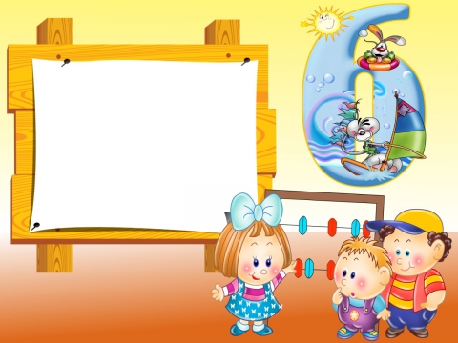
У детей раннего возраста важно сформировать первоначальные представления о количественных и качественных различиях предметов ближайшего окружения.
В этот период дети разнообразно действуют с предметами: собирают однородные предметы вместе, отсоединяют часть предметов от основной группы, отбирают игрушки одинакового цвета, величины, формы, передвигают в разных направлениях.

Slide 5
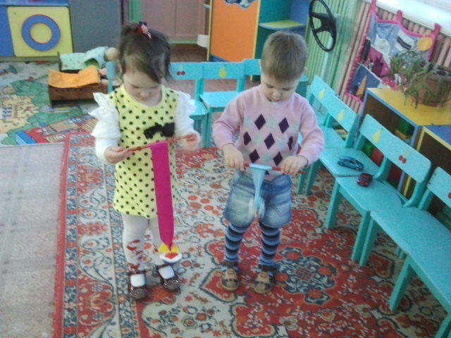
Для игр подбираю знакомые игрушки, чтобы детям было знакомо не только их название, но и возможность использования в играх.

Slide 6
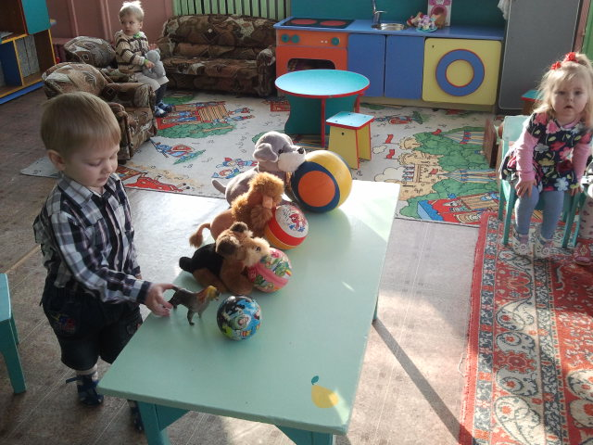

Slide 7

С детьми второго, третьего года жизни в детском саду не проводятся специальные игровые занятия по развитию математических представлений. Условия, способствующие развитию математических представлений, создаются в ходе игр по ознакомлению с окружающим миром, развитию речи, конструированию, а также в свободной деятельности в группе, и во время прогулок на участке детского сада.
При организации игр учитываются доступность и привлекательность, строгая дозировка содержания, их игровой характер, используются различные сюрпризные моменты.

Slide 8
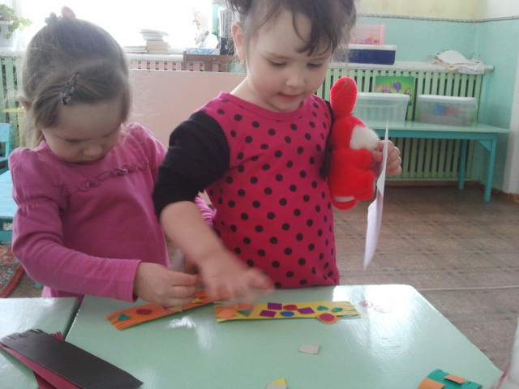
А.В. Запорожец, считал, что процесс умственного развития ребенка связан с развитием его ощущений, восприятий, представлений. Поэтому формирование математических представлений в раннем возрасте должно быть тесно связано с развитием сенсорного опыта ребенка.

Slide 9
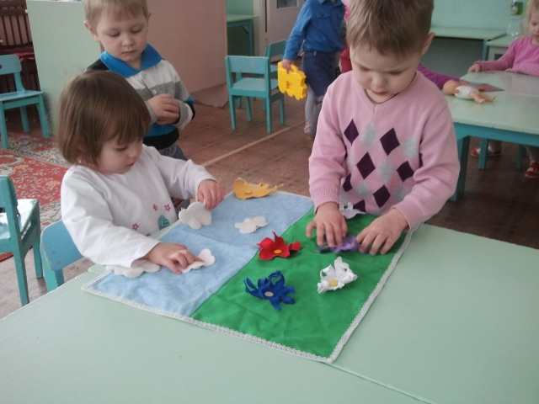
Сенсорного развития составляет фундамент общего умственного развития ребенка и имеет самостоятельное значение, так как полноценное восприятие необходимо и для успешного обучения ребенка в детском саду, в школе, и для многих других видов деятельности.

Slide 10
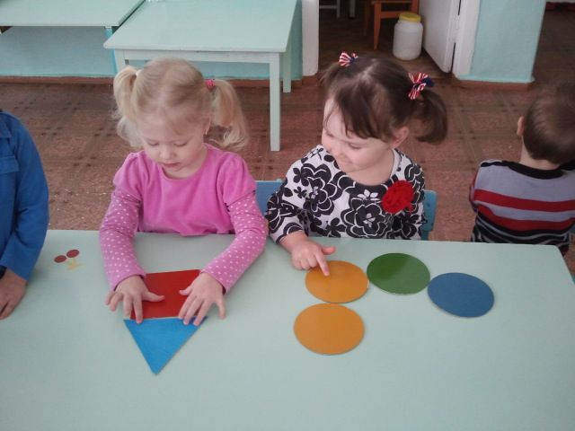
Сенсорное развитие ребёнка - это развитие его восприятия формирование представлений о внешних свойствах предметов: их форме, цвете, величине, положении в пространстве.
Именно этот возраст наиболее благоприятен для совершенствования деятельности органов чувств, накопления представлений об окружающем мире.

Slide 11
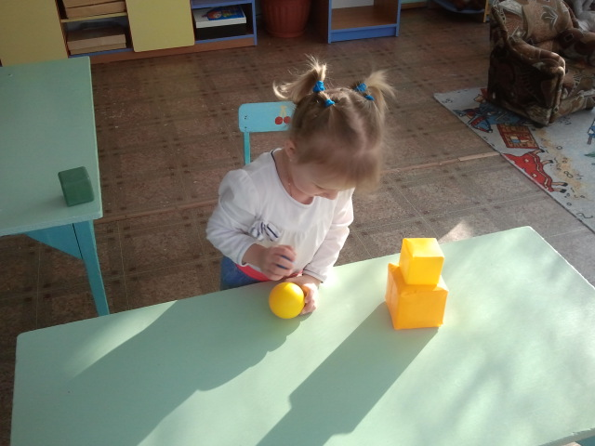
Чтобы дети научились различать и называть предметы по форме, например, шарик и кубик, учим их сравнивать. Показываем, что шарик катится с горки, а кубик нет, потому что мешают уголки. Из шариков нельзя построить башенку, прикладываем шарик на шарик, а из кубиков можно.
Ребенку надо самому попытаться построить башню вначале из шариков, а потом из кубиков. На всех этапах обучения действиям по обследованию формы используем прием обведения контура предмета пальцем ребенка.

Slide 12
Наиболее подходящей формой обучения первоначальным математическим представлениям является дидактическая игра.
Главная особенность, дидактической игры, состоит в том, что задания даются в игровой форме. Ребенок играя, не подозревает, что осваивает знания, овладевает навыками действий с определенными предметами. Ребенок, играя, сразу видит результат своей деятельности, достижение результата вызывает чувство радости.
С целью развития представлений о величине и форме предметов с детьми проводятся разнообразные манипулятивные действия с предметами: собирание шариков и кубиков, разбирание и собирание игрушек-вкладышей – матрешки, грибочки, бочонки, собирание пирамидки, соотнесение предметов с фигурными отверстиями, составление разрезных картинок из двух частей, собирание геометрической и магнитной мозаики.
Такие дидактические игры также способствуют развитию мелкой моторики руки, координации движения глаз и рук, расширению словарного запаса.

Slide 13
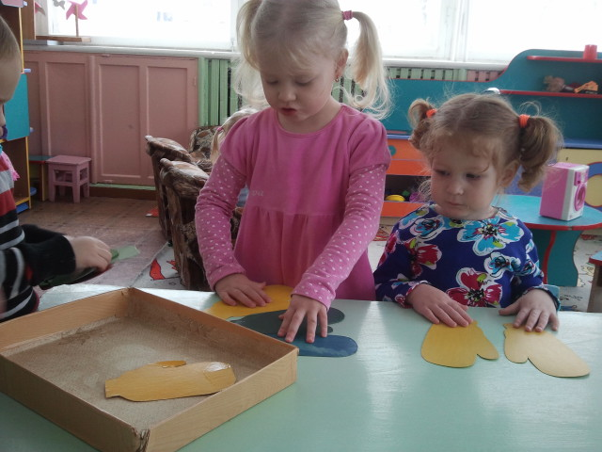

Slide 14

Для ознакомления с простейшими знаниями о количестве на начальном этапе привлекаем внимание к группам однородных игрушек, побуждаем рассмотреть их, уточняем название.
Например, рассматривая мячи, я задаю вопросы: «Что это?».
После этого перехожу к понятию количества, сказав:
«Как много у нас мячей!».
В следующий раз привлекаю детей к активному участию в создании группы из однородных предметов. Важно, чтобы группы предметов создавались из однородных игрушек одинаковых по всем признакам: цвета, формы, величины и материала. По мере того как дети овладеют умением образовывать группы однородных предметов, понимать и отвечать на вопрос со значением «Сколько?», ставлю следующие задачи: различать и называть неравные по количеству группы, обозначая их словами: много – один, много – мало.

Slide 15
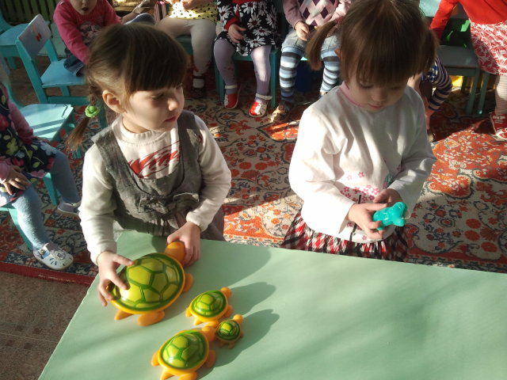

Slide 16
Игры-занятия, которые, следует предлагать детям этого возраста, строятся в основном на действиях ребёнка с разнообразными предметами. Для развития восприятия полезны игры, которые надо сравнивать по цвету, форме, величине и находить среди них одинаковые. Игры, направленные на развитие внимания, потребуют тщательного рассматривания и сопоставления предметов, выявления их сходства и различий. Большая группа дидактических игр направлена на развитие мышления ребёнка.

Slide 17
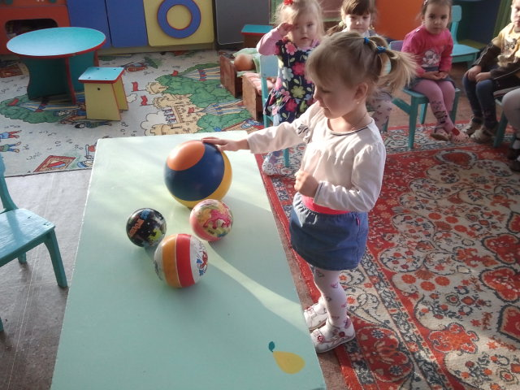

Slide 19
Для трёхлетнего ребёнка наиболее целесообразно решение мыслительных задач, требующих разобраться в строении предметов и их взаимном расположении. Следующая группа игр ориентирована на развитии творческих способностей, стимулировании его воображения. Малыш будет стремиться замечать разные качества предметов, искать разнообразные варианты видения одной и той же вещи или рисунка. И наконец, математические игры-занятия помогут научить ребёнка выделять количественные отношения между предметами.

Slide 21
В работе с родителями, предлагаем следующие рекомендации по формированию элементарных математических представлений у детей раннего возраста:
1. Создавать условие для полноценного развития ребенка. Это своевременное и последовательное развитие сенсорных эталонов, органов чувств, первых элементарных действий. Общение с ребенком строится через предметы, совместные игры с ними. Знакомя детей с предметами, четко называть основные признаки предметов;
2. Привлекать внимание к количеству предметов в окружающем мире;
3. Расширять круг предметов, осваиваемых ребенком. Это специальные игрушки, дидактический материал, предметы быта. Не ограничивайте, не прячьте от него все подряд, не отталкивайте: «Не мешай», а предоставляйте ребенку и дайте возможность действовать с ними;
4. В процессе целенаправленного обучения, учитывать опыт ребенка. Позволяйте ребенку самому учиться и помогайте ему только в той мере, в какой это необходимо;
5. Предоставлять ребенку возможность выбора предметов, способ действия, его длительности;
6. Использовать произведение устного народного творчества: потешки, стихотворения, сказки, считалки.

Slide 22
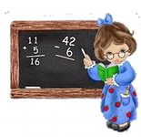
Формирование элементарных математических представлений у детей в раннем возрасте является важным условием полноценного развития ребенка. Они служат необходимой основой дальнейшего обогащения знаний об окружающем мире, успешного овладения системой общих и математических понятий в школе.

Slide 23


